Slide 1


UBND QUẬN LONG BIÊN
TRƯỜNG TIỂU HỌC PHÚC ĐỒNG
Nhiệt liệt chào mừng
QUÝ THẦY, CÔ GIÁO VỀ DỰ GIỜ
MÔN: TIN HỌC
LỚP: 4C
Giáo viên thực hiện: Trần Thị Thu Trang
Năm học: 2017 - 2018

Slide 2

Hãy căn lề giữa hai đoạn văn bản sau.
“Công cha như núi Thái Sơn
Nghĩa mẹ như nước trong nguồn chảy ra
Một lòng thờ mẹ kính cha
Cho tròn chữ hiếu mới là đạo con.”
“Công cha như núi Thái Sơn
Nghĩa mẹ như nước trong nguồn chảy ra
Một lòng thờ mẹ kính cha
Cho tròn chữ hiếu mới là đạo con.”

Slide 3
Chọn phông chữ
Chọn cỡ chữ

Slide 4
Bài 1: Em hãy thực hiện các thao tác theo yêu cầu ở cột “Thao tác”, sau đó quan sát thay đổi trên màn hình rồi nối các từ ngữ ở cột bên trái với từ ngữ ở cột bên phải sao cho phù hợp.
Thao tác
Chọn nút lệnh bên phải ô phông chữ.
Chọn phông chữ Arial.
Chọn nút lệnh bên phải ô cỡ chữ.
Chọn số 16 rồi gõ 1 từ.
Kết quả trên màn hình
Xuất hiện danh sách các số thể hiện kích cỡ chữ khác nhau.
Chữ hiện lên có phông chữ Arial và cỡ chữ 16.
Xuất hiện danh sách các phông chữ để lựa chọn.
Xuất hiện ra trên trang soạn thảo có phông chữ là Arial.

Slide 5
Các bước thực hiện:
Chọn cỡ chữ
Nháy chuột ở mũi tên bên phải
ô cỡ chữ. Một danh sách cỡ chữ hiện ra.
2. Nháy chuột lên cỡ chữ em muốn chọn.
Chọn phông chữ
1. Nháy chuột ở mũi tên bên phải ô phông chữ. Một danh sách phông chữ hiện ra.
2. Nháy chuột lên phông chữ mà em muốn chọn.

Slide 6
Các bước thực hiện
Chọn cỡ chữ
Nháy chuột ở mũi tên bên phải ô cỡ chữ. Một danh sách cỡ chữ hiện ra.
Nháy chuột lên cỡ chữ em muốn chọn.
Chọn phông chữ
Nháy chuột ở mũi tên bên phải ô phông chữ. Một danh sách phông chữ hiện ra.
Nháy chuột lên phông chữ em muốn chọn.

Slide 7
Bài 2: Gõ bài thơ dưới đây với tên bài thơ có cỡ chữ 18 phông chữ Arial, các câu thơ còn lại cỡ chữ 14, phông chữ Times New Roman và căn giữa.
Mèo con đi học
Hôm nay trời nắng chang chang
Mèo con đi học chẳng mang cái gì.
Chỉ mang một cái bút chì
Và mang một mẩu bánh mì con con.

Slide 9


Slide 10





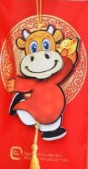
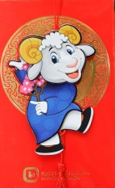

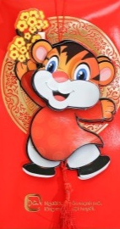
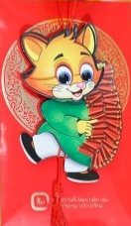
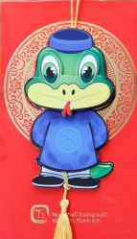
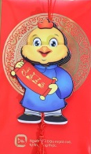
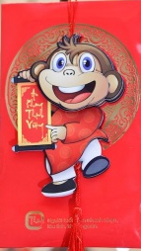


Slide 11




chóc c¸c thÇy c« gi¸o m¹nh khoÎ
chóc c¸c em häc sinh ch¨m ngoan, häc giái

Slide 12


Slide 13


Slide 14


Slide 16
Con hãy khởi động phần mềm Word và gõ tên bài hát “ Ngày Tết quê em” với cỡ chữ 18 và phông chữ Times New Roman.

